Slide 1
Coding Teens
Yayasan Vincentius Putra & Putri
Jakarta, 8 Mei 2017
by Inne R.A.
www.ibutekno.com
@ibutekno

Slide 2
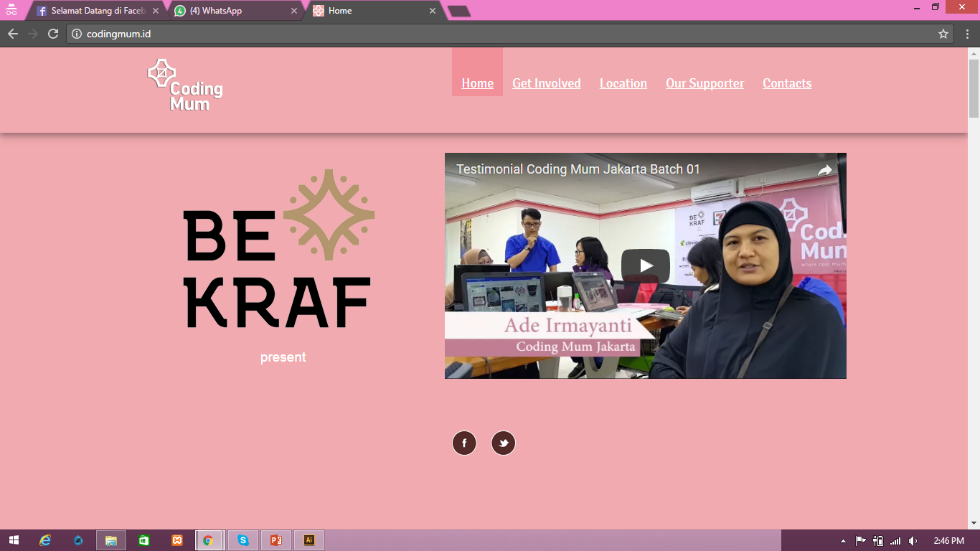
Menguak Rahasia Halaman Web

Slide 3
Rahasia Halaman Web
1
2
3
4
5
6

Slide 4





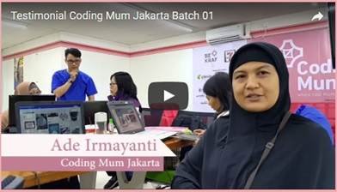

Membedah Halaman Web

Slide 5
How to make it?
BUAT HALAMAN DASAR TERLEBIH DAHULU

Slide 6
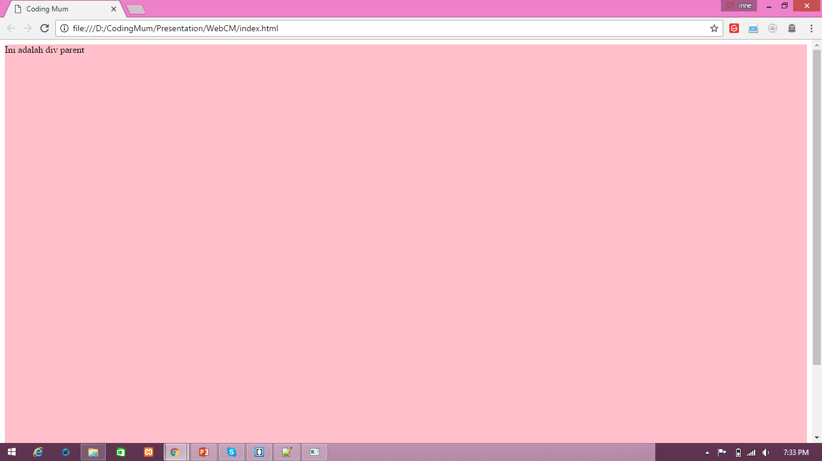

Slide 7
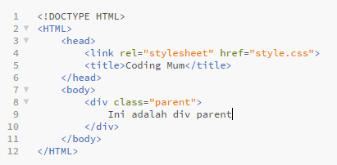
index.html

Slide 8
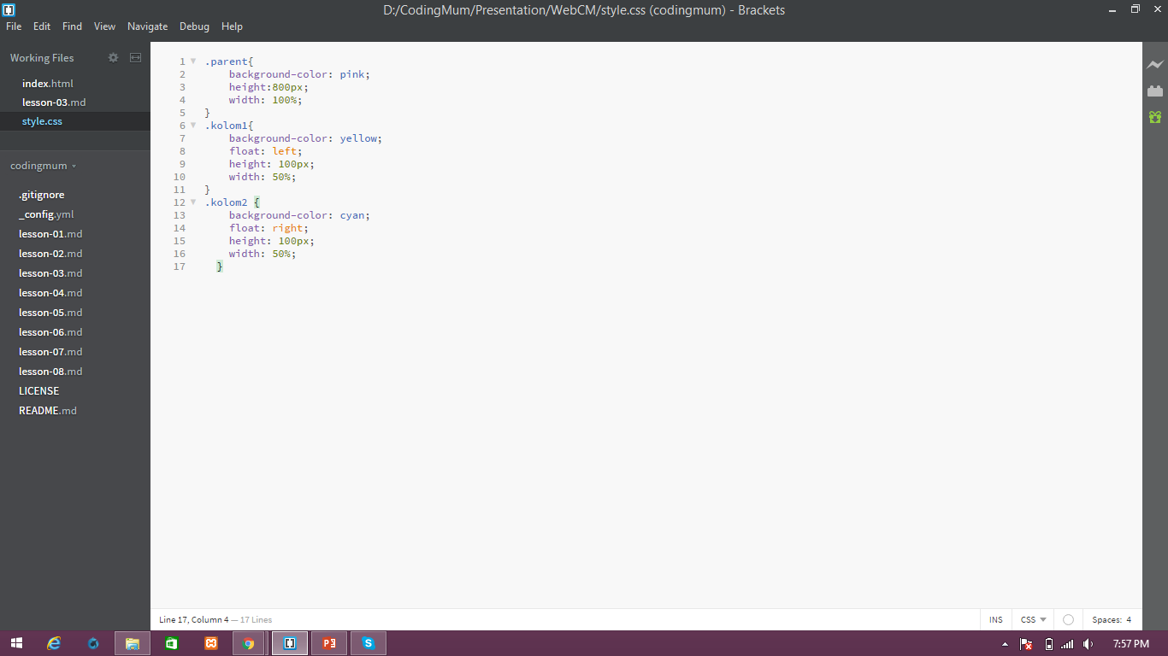
style.css

Slide 9
HOW TO MAKE IT?
TAMBAHKAN 1 KOLOM DI SEBELAH KIRI ATAS HALAMAN WEB

Slide 10
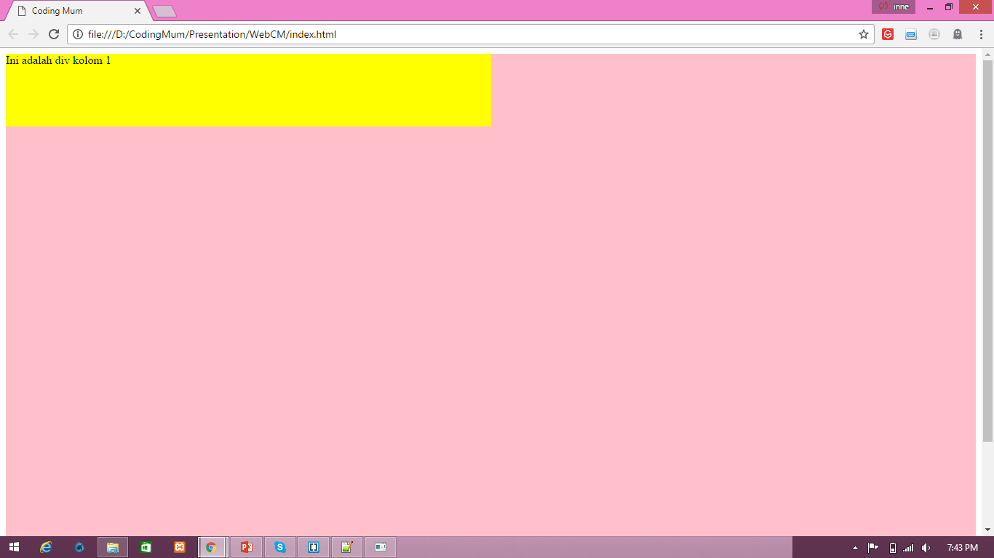

Slide 11

index.html

Slide 12
style.css

Slide 13
HOW TO MAKE IT?
HALAMAN DENGAN (2) DUA KOLOM

Slide 14
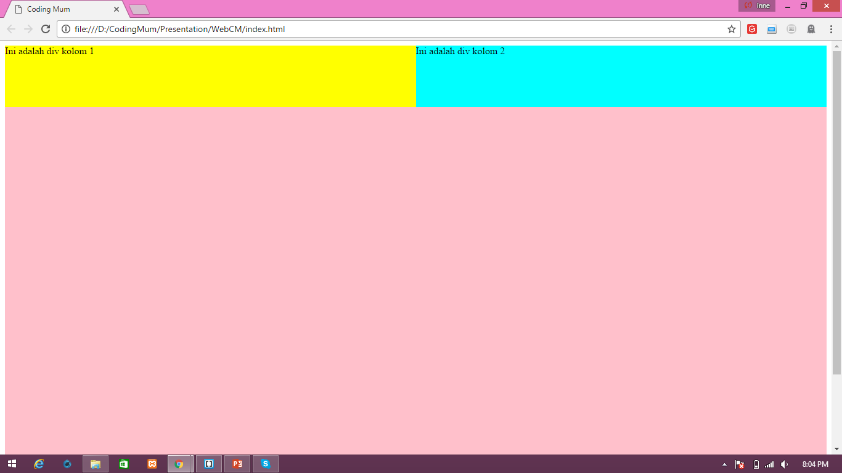

Slide 15
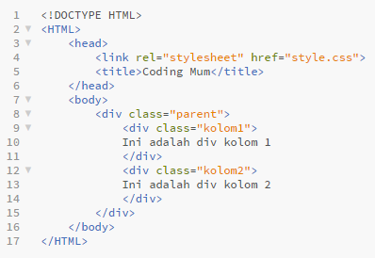
index.html

Slide 16
style.css

Slide 17
HOW TO MAKE IT?
HALAMAN DENGAN (3) TIGA KOLOM

Slide 18
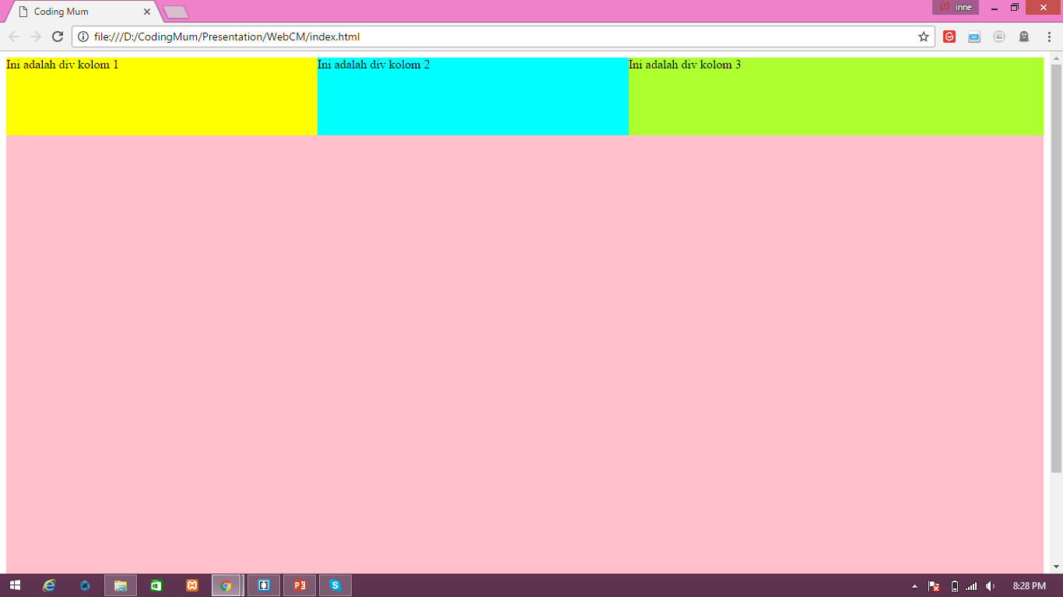

Slide 19
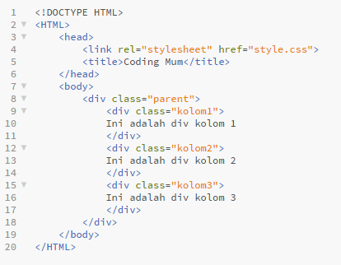
index.html

Slide 20
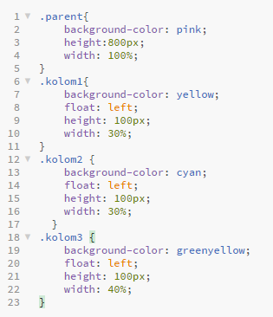
style.css
Untuk membuat 3 kolom dalam satu baris, maka float yang digunakan adalah left dan perhatikan pembagian persentase width hingga jumlah total adalah 100%

Slide 21
Let’s Do the magic on your screen!

Slide 22
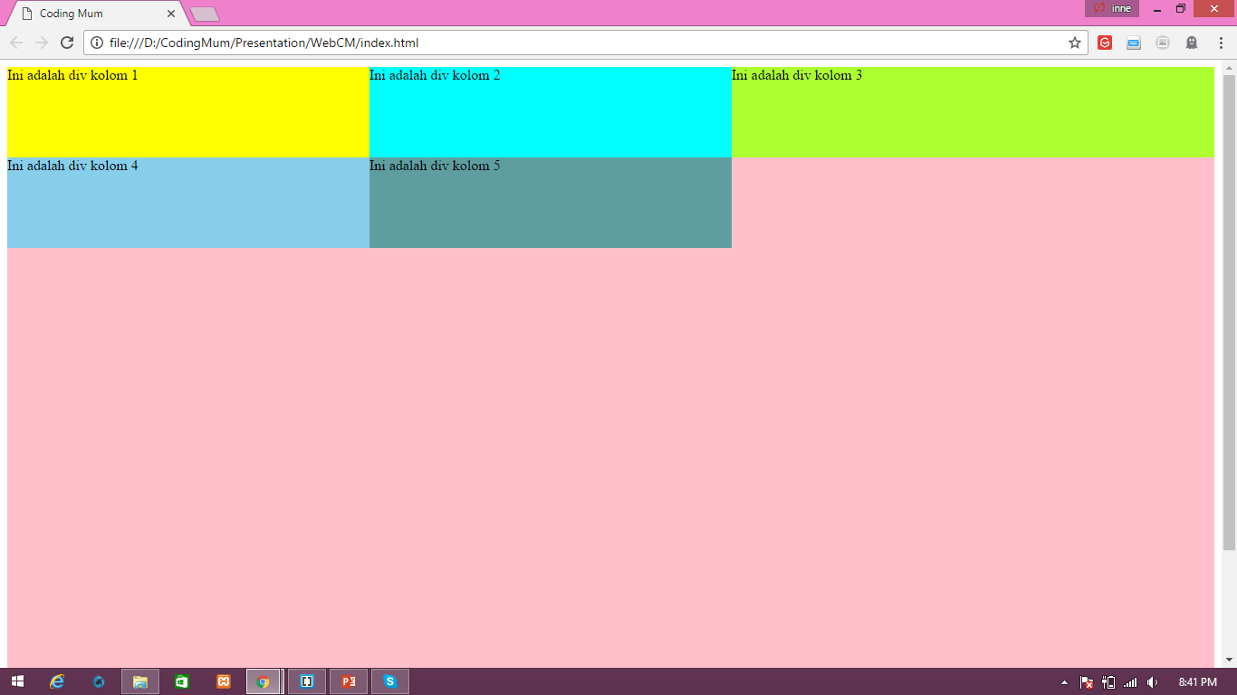

Slide 23
The codes

Slide 24
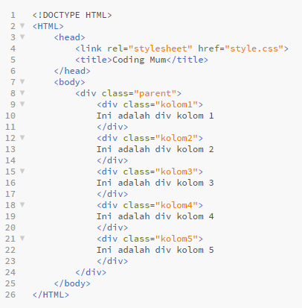
Index.html

Slide 25
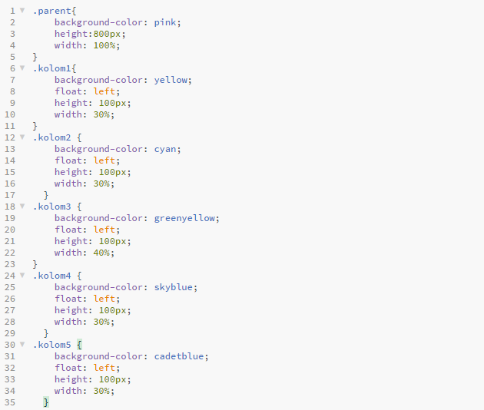
style.css

Slide 26
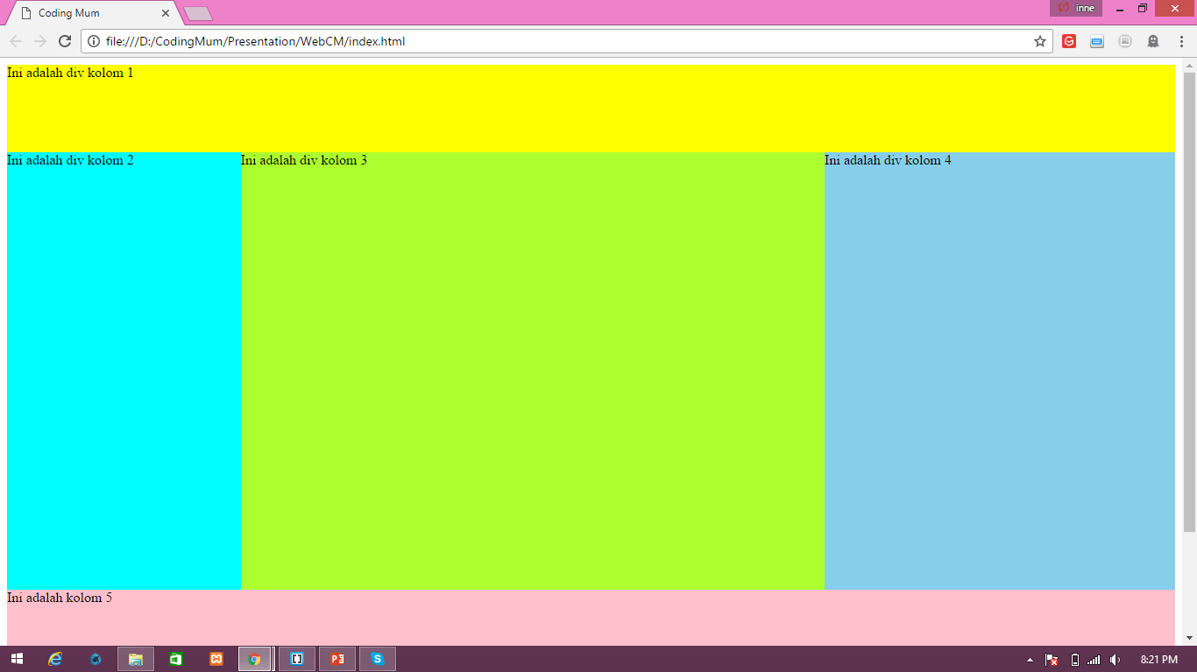

Slide 27
The codes

Slide 28
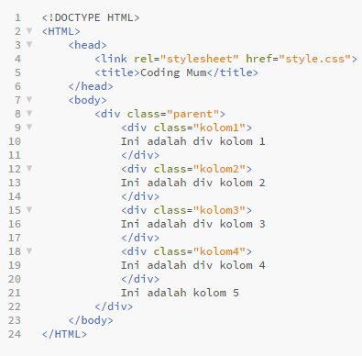
index.html

Slide 29
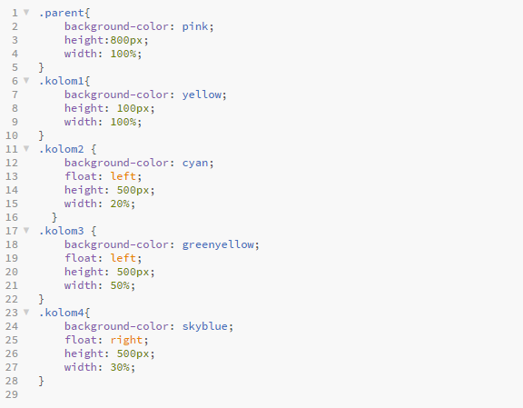
style.css

Slide 30
Thank you

